Slide 1





HOTARUS

Slide 2
Agenda
Descripción del Micro Avance
Capturas de funcionalidad
Futuros Avances
Todo el proceso semanal se registra en GitHub bajo invitación.

Slide 3



1.
Descripción del Micro Avance

Slide 4
Micro Avance
El plugin JasperReport se encuentra funcional para la consulta por parámetros.
Se añadió un botón de generar reporte en cada consulta por parámetros.
El reporte generado puede ser guardado.
El reporte generado puede mandarse a imprimir.
Se estandarizó el modelo de reporte para consulta por parámetros.

Slide 5
2.
Capturas

Slide 6
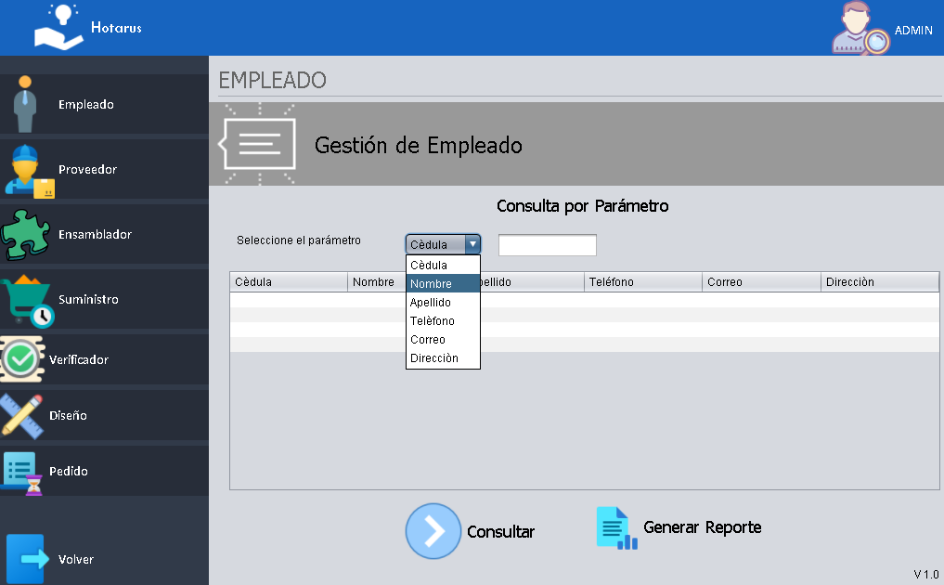
Capturas
Botón de generar reporte en consulta por parámetros

Slide 7
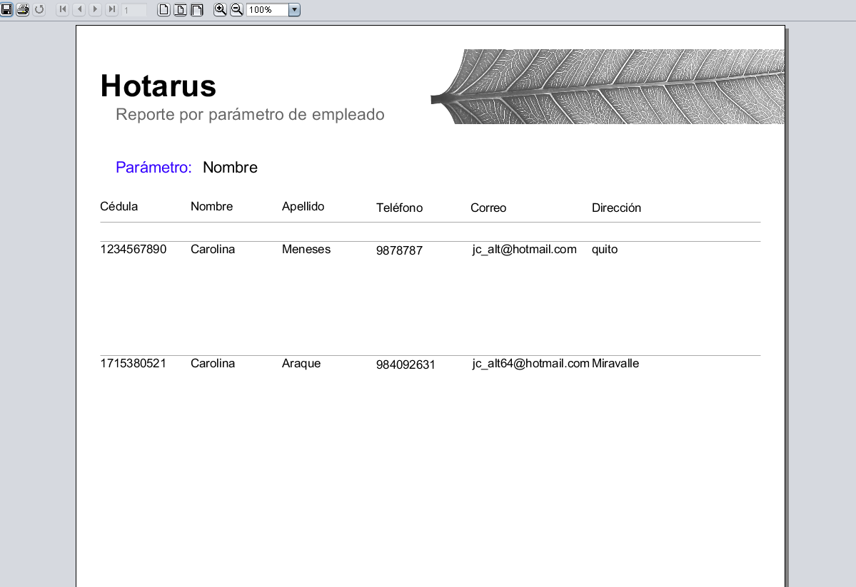
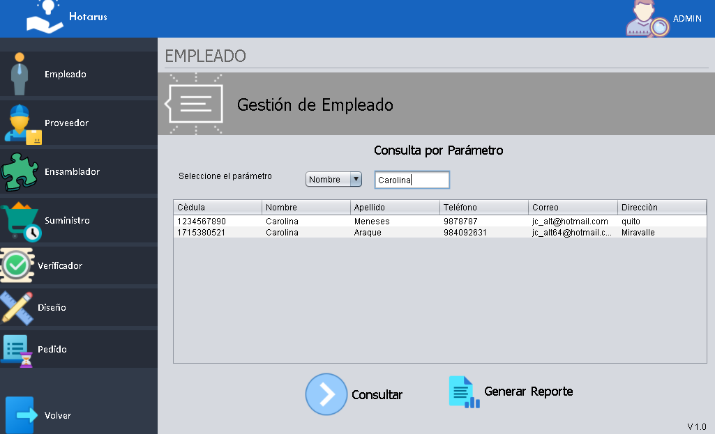
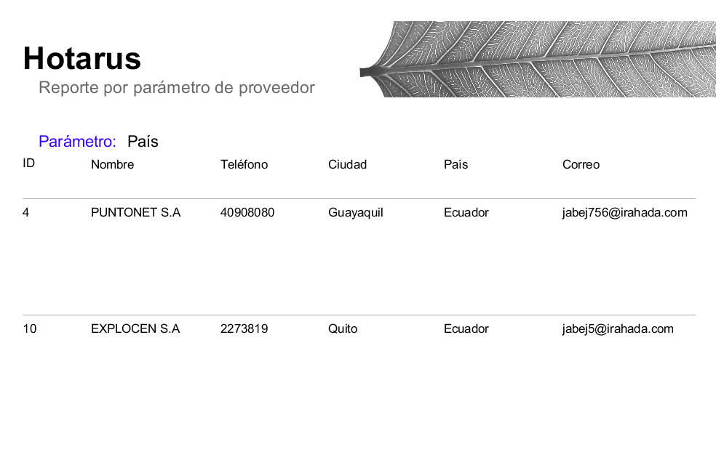
Capturas
Reporte Generado

Slide 8
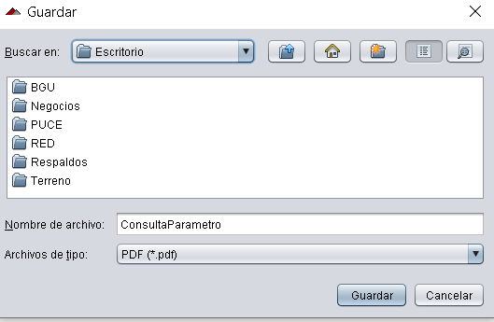
Capturas
Guardar reporte

Slide 9
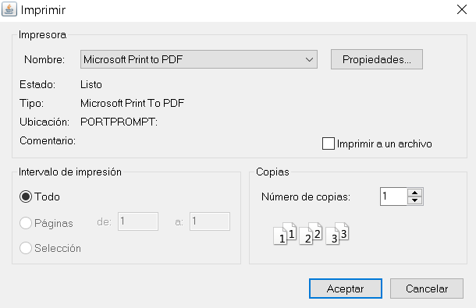
Capturas
Imprimir

Slide 10
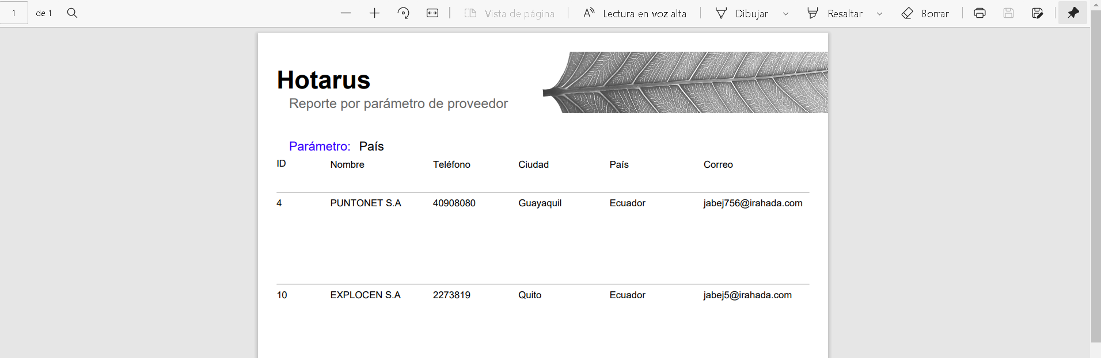
Capturas
Visualización en navegador

Slide 11
Avances futuros
Micro Avance 3
Ajuste de pantalla de la aplicación (pantalla completa).
Documentación para puesta en marcha.

Slide 12

Gracias!
Alguna duda?

